Slide 1
Wrong choice ?
DIGITAL STORYTELLING
Kaliatsa
Dpsd19009 Vavouraki Eleni
Dpsd19049 Karyotis Konstantinos
Dpsd19126 Sotidis Alexandros
Notes:
© Copyright Showeet.com – Creative & Free PowerPoint Templates

Slide 2
case
01
Notes:
© Copyright Showeet.com – Creative & Free PowerPoint Templates

Slide 3
Case
01
Το project αφορά την ιστορία της σχέσης ενός πατέρα με το γιο του, κατά την οποία ο πατέρας αντιλαμβάνεται ότι ο γιος του κλέβει χρήματα, έτσι αποφασίζει να τον διώξει από το σπίτι και η πράξη του αυτή θα του στοιχίσει την παρουσία του στη ζωή αλλά η μοίρα τους φέρνει ξανά κοντά. Η ιστορία ξεκινάει με μία αναδρομή στο παρελθόν(2018) των πρωταγωνιστών και επανέρχεται στο σήμερα(2023). Η ταινία είναι προϊόν μυθοπλασίας και μέσω της ιστορίας θέλουμε να περάσουμε ένα κοινωνικό μήνυμα.
Τα κύρια γεγονότα της υπόθεσης είναι δύο
Το πρώτο είναι ο διωγμός του γιού από το σπίτι
H αναπάντεχη συνάντησή τους μετά από χρόνια
Notes:
© Copyright Showeet.com – Creative & Free PowerPoint Templates

Slide 4
Target group
02
Notes:
© Copyright Showeet.com – Creative & Free PowerPoint Templates

Slide 5

Target group
02
Το έργο συγκαταλέγεται στις ταινίες δραματικού περιεχομένου με έντονα στοιχεία δράματος, δράσης και μυθοπλασίας.
Απευθύνεται κυρίως σε άτομα 13 ετών και άνω λόγω θεματολογίας.
Notes:
© Copyright Showeet.com – Creative & Free PowerPoint Templates

Slide 6
Worldbuilding
03
Notes:
© Copyright Showeet.com – Creative & Free PowerPoint Templates

Slide 7
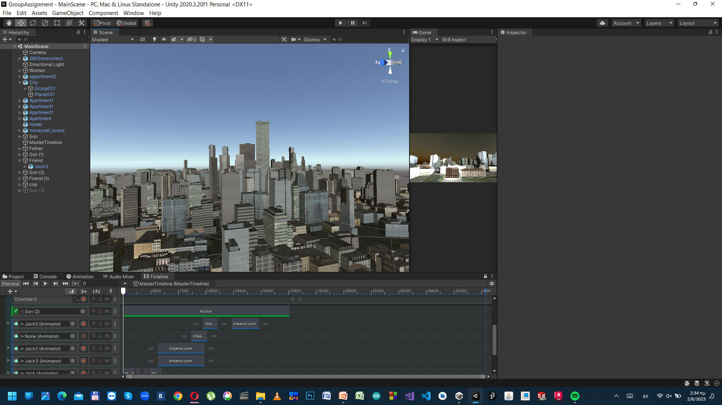
Worldbuilding
03
Η ταινία είναι ένα short animation film, η ιστορία διαδραματίζεται σε μία μεγάλη πόλη της Αμερικής μεταξύ 2018 και 2023.
Περιλαμβάνει εσωτερικά και εξωτερικά πλάνα.
Εστιάζουμε σε 3 κτήρια τα οποία είναι:
Το διαμέρισμα που έμεναν ο πατέρας με το γιο
Ένα νέο διαμέρισμα που θα κλέψει ο γιος και τυχαίνει να είναι αυτό που έχει μετακομίσει ο πατέρας
Στο μπαλκόνι ενός κτηρίου, στο οποίο βρίσκεται η γειτόνισσα και βλέπει κάποιους να πάνε να κλέψουν το απέναντι διαμέρισμα.
Notes:
© Copyright Showeet.com – Creative & Free PowerPoint Templates

Slide 8
Characters
04
Notes:
© Copyright Showeet.com – Creative & Free PowerPoint Templates

Slide 9
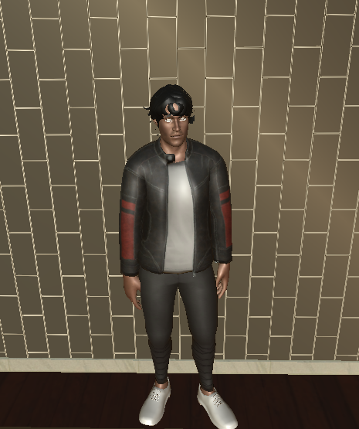
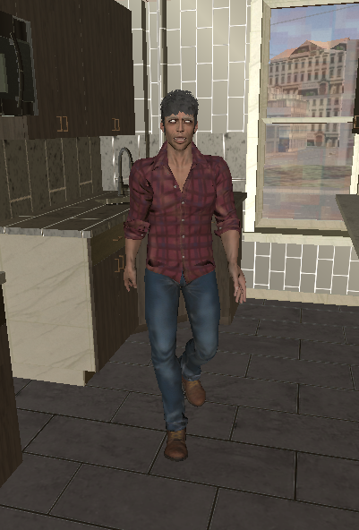
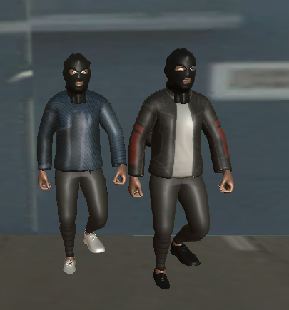
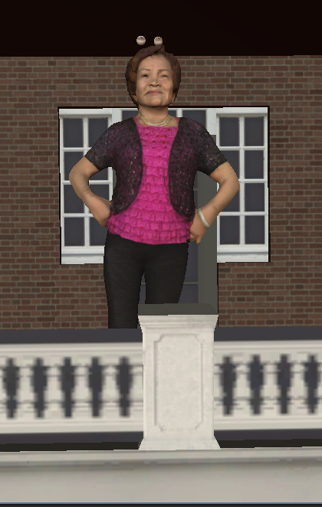
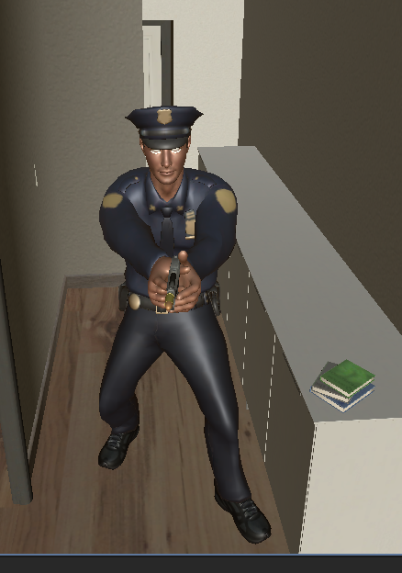
Characters
04
Οι πρωταγωνιστές είναι δύο o πατέρας και γιος. ο γιος έχει μπλέξει, έχει διωχτεί από το σπίτι, από το πατέρα του αλλά η μοίρα τους φέρνει ξανά κοντά.
Οι δευτερεύοντες ρόλοι είναι τρεις, ο 2ος ληστής ο οποίος είναι φίλος του γιου, μια γειτόνισσα που βλέπει από το μπαλκόνι την ώρα που μπαίνουν οι ληστές στο διαμέρισμα και θα ειδοποιήσει την αστυνομία και ένας αστυνομικός ο οποίος θα πάει στην ώρα της ληστείας.
Notes:
© Copyright Showeet.com – Creative & Free PowerPoint Templates

Slide 10
Scenery
05
Μετά την διαδικασία χωρισμού των σκηνών, αποφασίσαμε σε κάποιες από αυτές να έχουμε μακρινές και άλλες κοντινές λήψεις, για την καλύτερη κατανόηση του χώρου αλλά και των εκφράσεων των χαρακτήρων.
Notes:
© Copyright Showeet.com – Creative & Free PowerPoint Templates

Slide 11
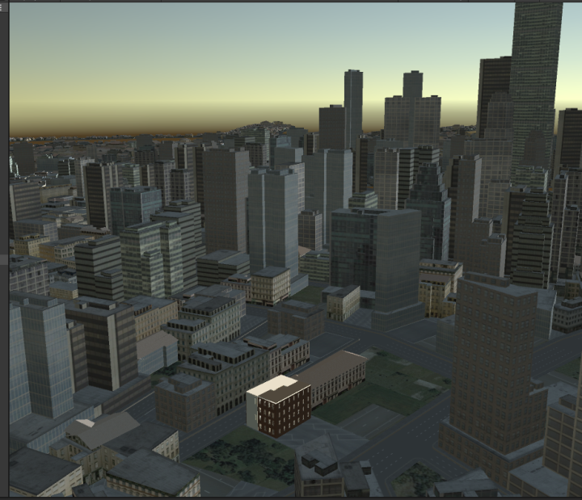
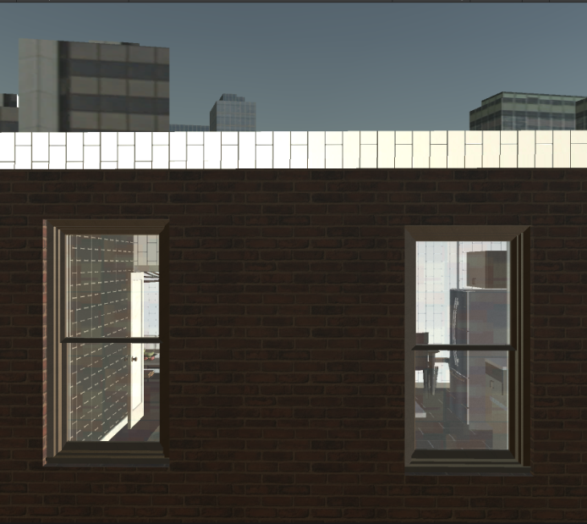
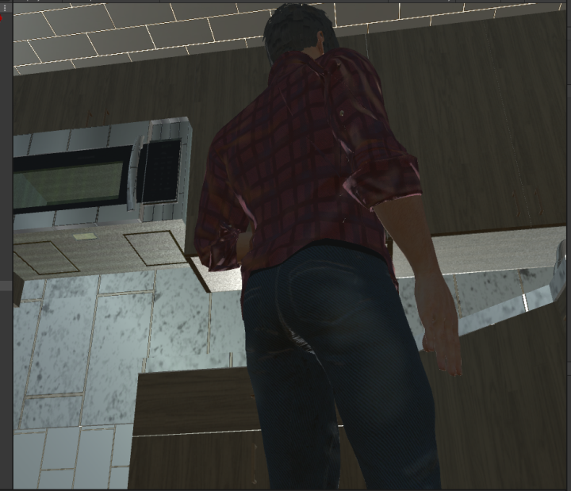
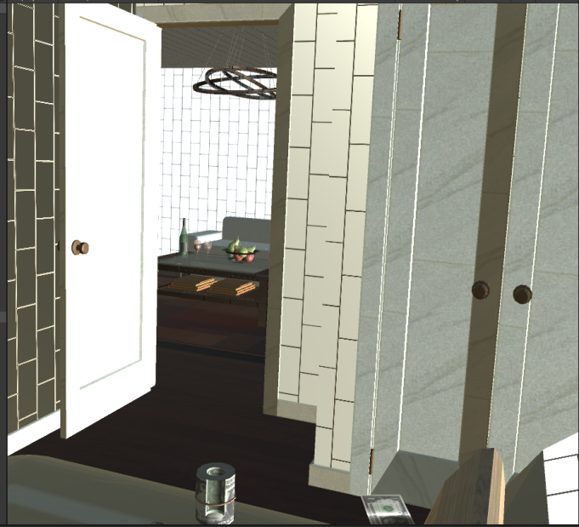
Scenery
05
Notes:
© Copyright Showeet.com – Creative & Free PowerPoint Templates

Slide 12
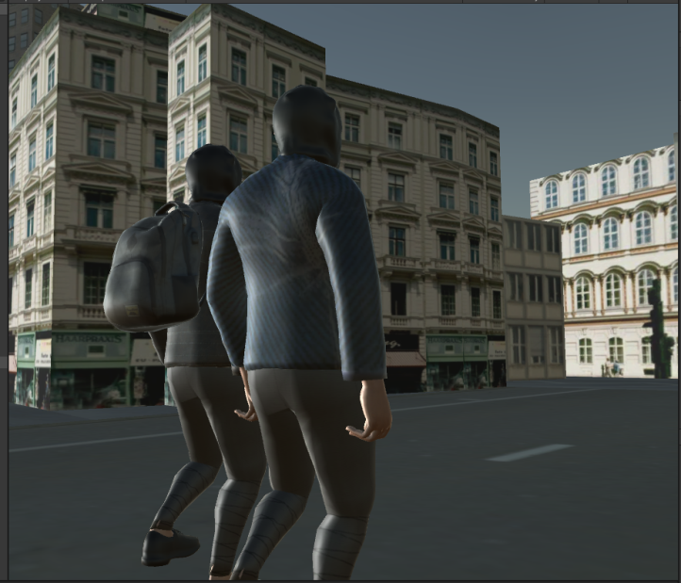
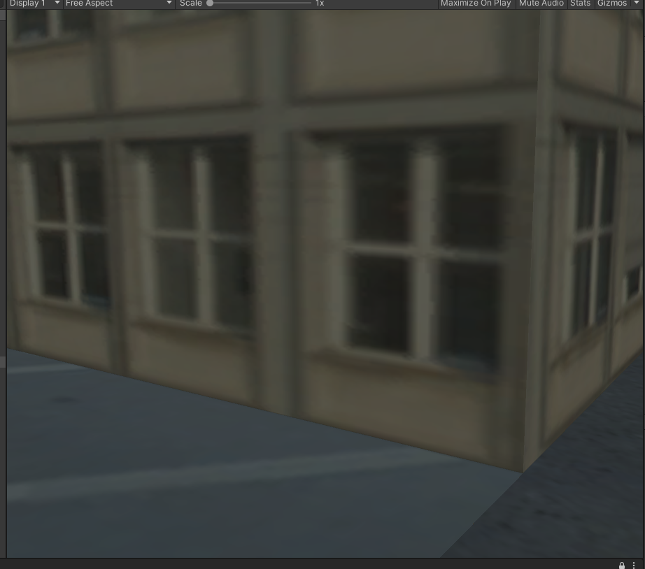
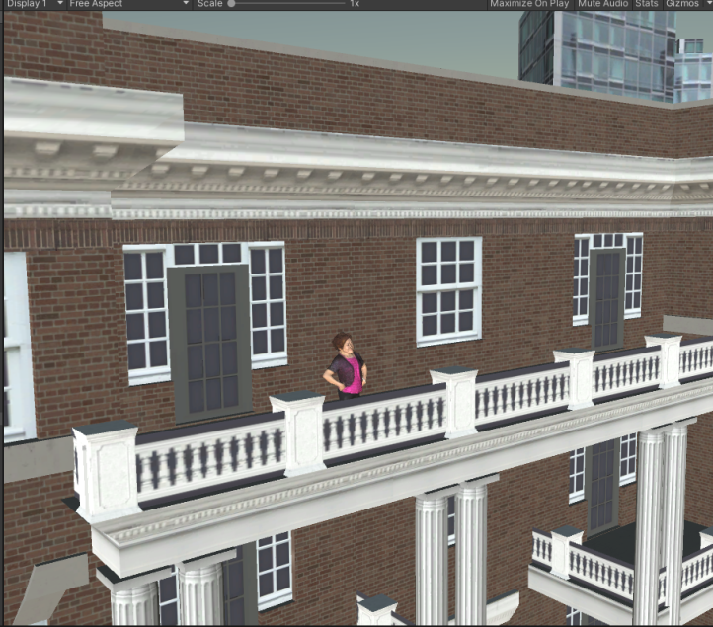
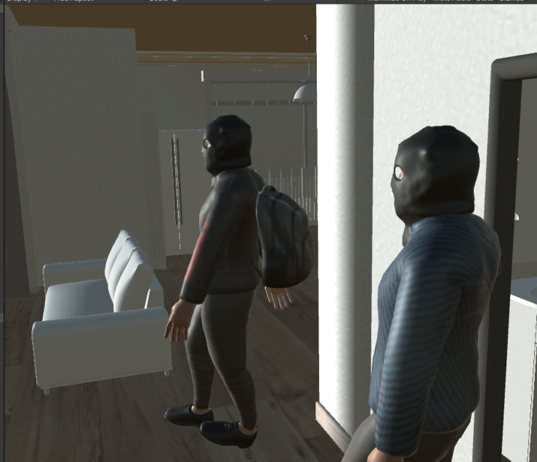
Scenery
05
Notes:
© Copyright Showeet.com – Creative & Free PowerPoint Templates

Slide 13
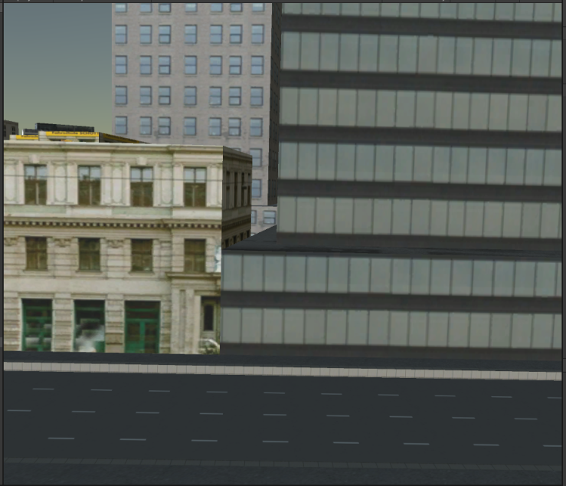
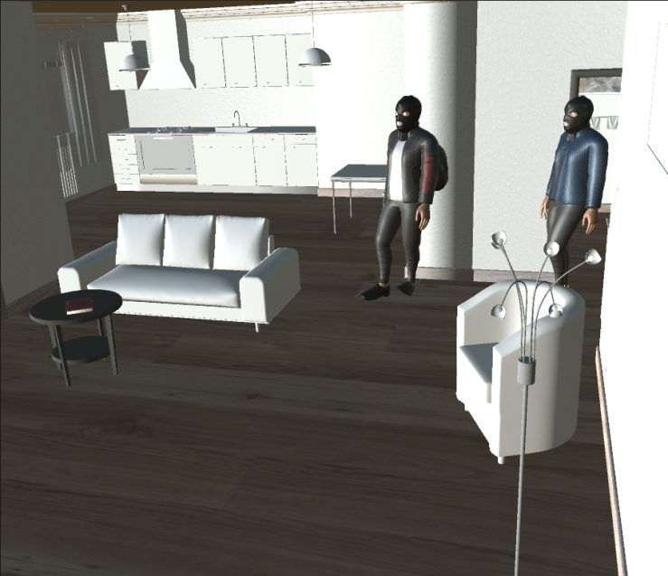
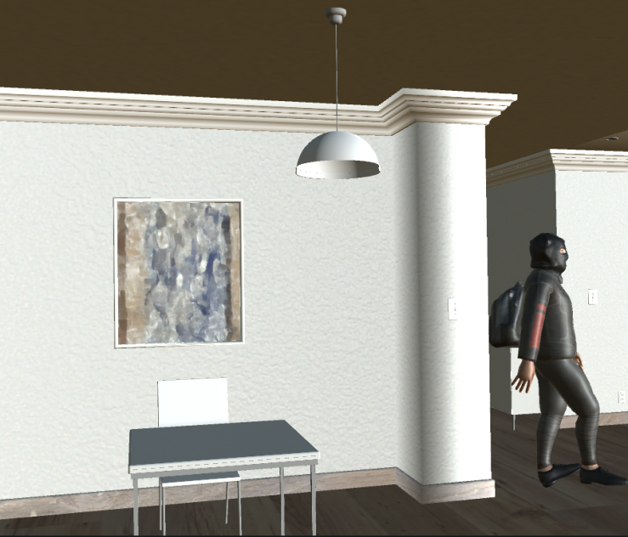
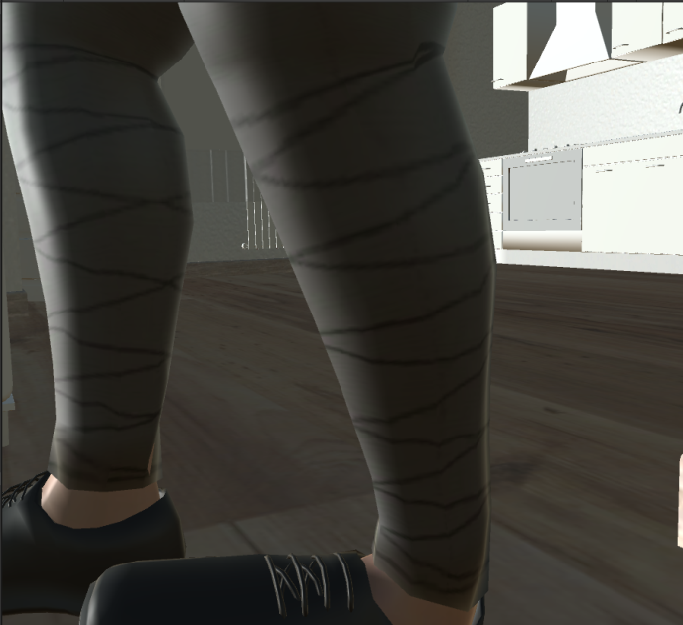
Scenery
05
Notes:
© Copyright Showeet.com – Creative & Free PowerPoint Templates

Slide 14
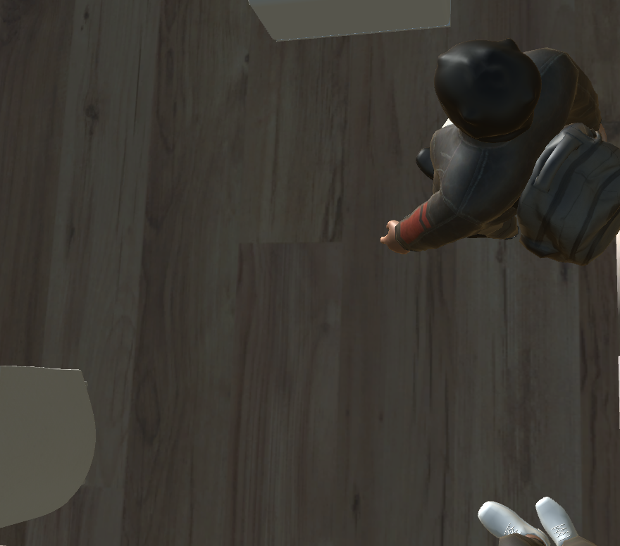
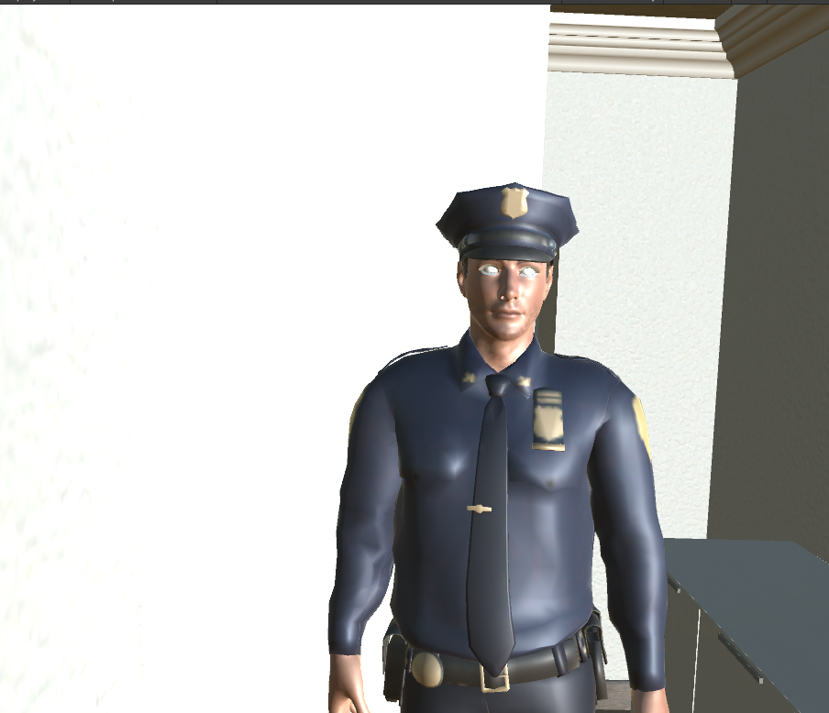
Scenery
05
Notes:
© Copyright Showeet.com – Creative & Free PowerPoint Templates

Slide 15
Comic
06
Notes:
© Copyright Showeet.com – Creative & Free PowerPoint Templates

Slide 16

Comic
06
Notes:
© Copyright Showeet.com – Creative & Free PowerPoint Templates

Slide 17
animation film
07
Notes:
© Copyright Showeet.com – Creative & Free PowerPoint Templates

Slide 18
Animation film
07
Notes:
© Copyright Showeet.com – Creative & Free PowerPoint Templates

Slide 19
Notes:
© Copyright Showeet.com – Creative & Free PowerPoint Templates

